Slide 1
МӨЛШЕРІ БЕЛГІЛЕНГЕН ТАПСЫРЫСПЕН ҚОРЛАРДЫ БАСҚАРУ ЖҮЙЕСІНІҢ ПАРАМЕТРЛЕРІН ЕСЕПТЕУ

Slide 2
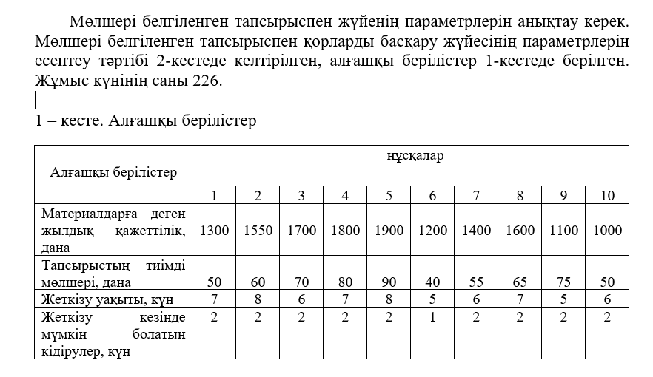

Slide 3
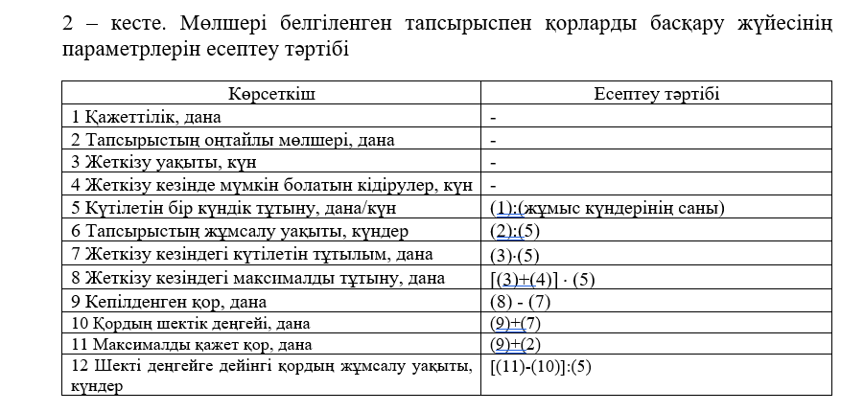

Slide 4
